Slide 1
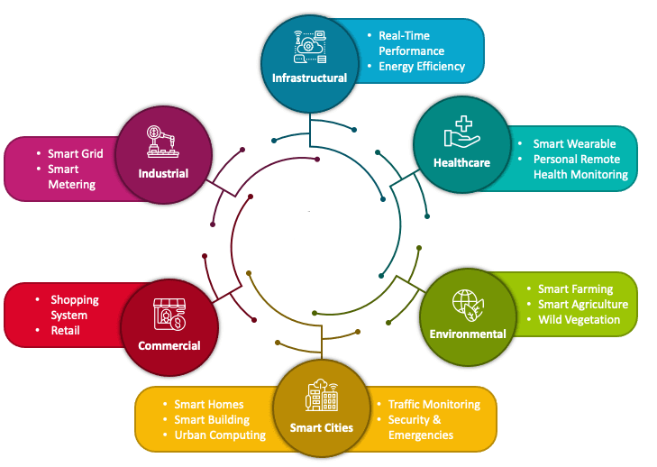

RESPON FREKUENSI PENGUAT TRANSISTOR
PDS
https://www.youtube.com/@AmelOline
https://github.com/amelcharolinesgn2/DE/upload
Notes:
https://www.labcenter.com/blog/sim-multistage-bjt-amplifier/

Slide 2
Outlines
Pendahuluan
Konsep Respon Frekuensi Penguat
Respon Penguat di sisi frekuensi rendah
Respon Penguat di sisi frekuensi tinggi

Slide 3
Penguatan terhadap frek
Respon sebuah penguat terhadap perubahan frekuensi input-nya dinyatakan: “fungsi penguatan terhadap frek. masukan penguat”
Akibatnya ? output penguatan penguat mengalami perubahan.
Perubahan penguatan akibat dari perubahan frekuensi input-nya disebut: “tanggapan frekuensi penguat”

Slide 4
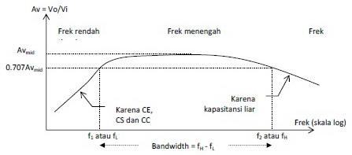

Slide 5
Penguatan Vs Frekuensi
Penguatan maksimum selalu terjadi pada daerah “frekuensi tengah”.
Pada frekuensi bawah, cenderung penguatan akan semakin bertambah, disebabkan: “faktor reaktansi kapasitif yang besar dari penguat”.
pada frekuensi atas, cenderung penguatan akan semakin menurun, sebabnya adalah: “stray kapasitif (kapasitor liar) yg semakin kecil (reaktansi kapasitif kecil)” yang dapat membebani penguatan.

Slide 6
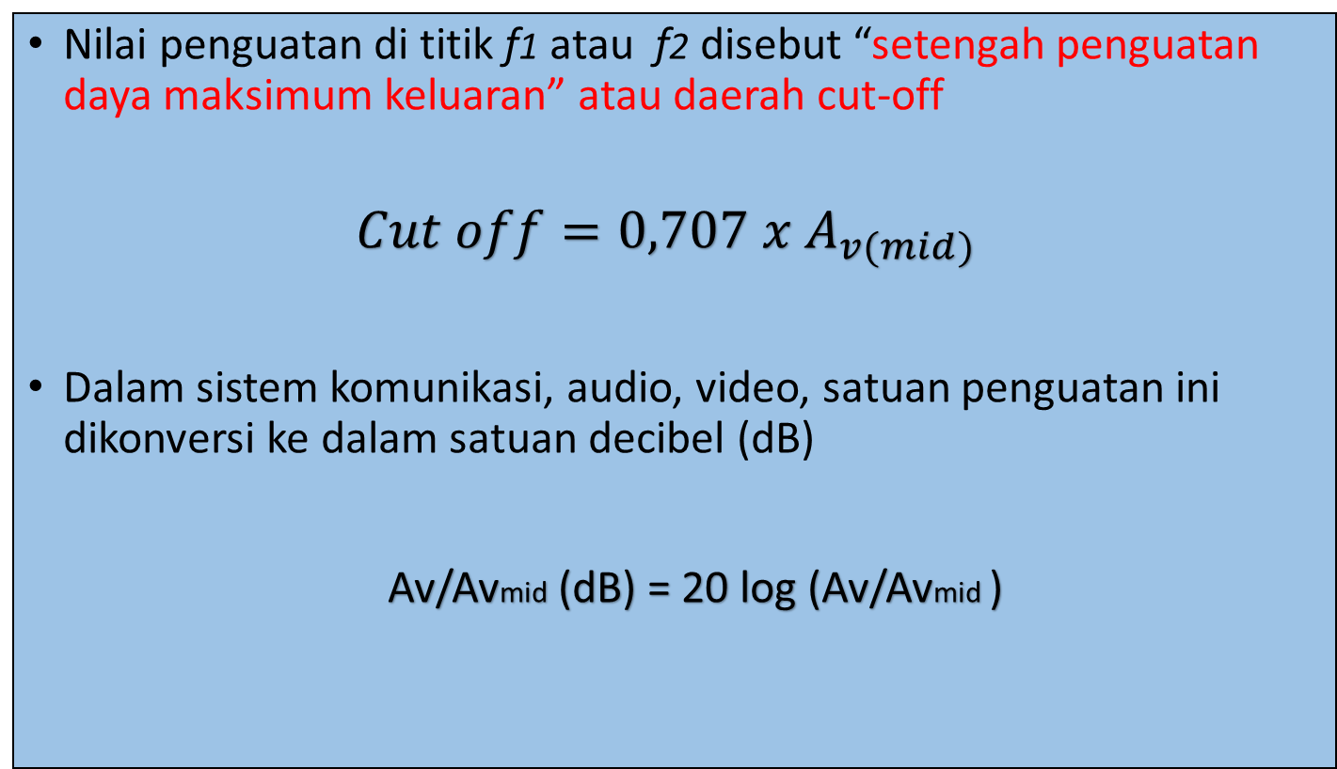
Nilai penguatan di titik f1 atau f2 disebut “setengah penguatan daya maksimum keluaran” atau daerah cut-off
$$Cut off=0,707 x A_{v(mid)}$$
Dalam sistem komunikasi, audio, video, satuan penguatan ini dikonversi ke dalam satuan decibel (dB)
Av/Avmid (dB) = 20 log (Av/Avmid )

Slide 8
Pengaruh Kapasitor pada Penguat
Kurva respon frekuensi menujukkan bahwa “antara kapasitor yang terpasang memiliki pengaruh berbeda terhadap hasil frekuensi cut off-nya”.

Slide 9
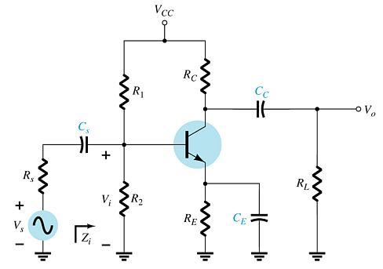

Slide 10
Respon penguatan di sisi frekuensi bawah
Sisi input (Cs)
Dimana:
hie = βre

Slide 11
Sisi ouput (Cc)
Dimana:

Slide 12
Sisi emiter (Ce: Capasitor bypass)
Dimana:

Slide 13
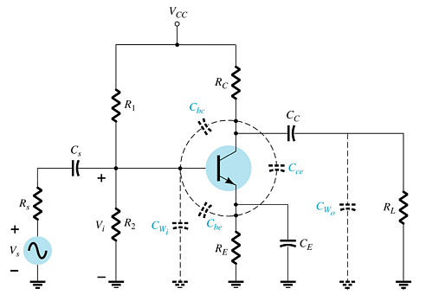
IV. Respon penguatan di sisi fekuensi atas
Pengaruh nilai kapasitansi terhadap respon frekuensi tinggi penguat BJT:
Kapasitansi Junction:
C_{be}, C_{bc}, C_{ce}
Jalur Kapasitansi :
C_{wi}, C_{wo}
Kopling Kapasitor :
C_{S}, C_{C}
Kapasitor Bypass :
C_{E}

Slide 14
Sisi input penguat
Dimana:
Nilai ini biasanya sudah ada di data sheet

Slide 15
Sisi ouput penguat :
Dimana:
Nilai ini biasanya sudah ada di data sheet

Slide 16
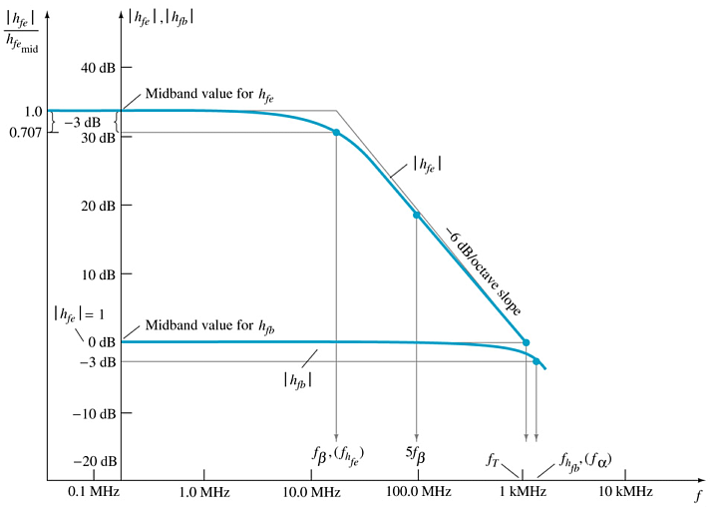
Efek Nilai h_{fe} (atau β)
Dampak variasi h_{fe} (atau β) sebuah transistor terhadap frekuensi kerja penguat :
dapat mempersempit atau memperlebar bandwidth penguat

Slide 17
HW
1. Perhatikan rangkaian penguat BJT berikut ini :
Jika diketahui parameter penguat sbb:
Tentukan respon penguatan pada frekuensi bawah di bagian :
sisi input-nya !
sisi output-nya !
sisi bypass-nya !

Slide 18
2. Simulasikan rangkaian penguat BJT berikut ini dan gambarkan kurva tanggapan frekuensinya

Slide 19
Thank You

